Slide 1
제 8 장 특수건조

Slide 2
고온건조
개요
- 건구온도 100°C 이상의 고온 건조실에서 건조
- Super heated steam drying
* 과열증기를 이용해서 공기는 배제되고 습구온도 100°C 유지상태에서 건조
* 대기압 이상의 압력을 조절하는 하나의 배출구를 제외하고 완전히 밀봉
* 열은 가열관에 의해 공급되며, 건구온도 조작에 의해 조절
* 고온으로 인해 건조실이 급속히 퇴화하는 결함으로 별로 사용되고 있지 않음.
- 관행 열기건조

Slide 3
고온건조
개요
- 관행 열기건조
* 증기와 공기의 혼합물을 이용하고 습구온도를 100°C 이하에서 건조 실시
- 고온건조 장점으로는 열기건조보다 건조시간이 4~10배 정도 단축, 에너지가 25~60% 절약, 건조실 면적 소요가 적음.
- 단점은 강한 건조조건으로 건조결함 (찌그러짐)이 쉽게 나타나며, 수지 추출과 옹이가 느슨해지고, 횡인장 강도와 충격휨강도가 저하, 건조 말기에 수분경사가 커짐, 건조실 퇴화가 쉽고, 건조실 투자비가 높음.
- 침엽수 건조에 유리하며 활엽수는 찌그러짐이 발생항 우려가 있어 고도의 투과성 수종과 천연건조재에 적용
- 고온건조 전에 함수율 25%까지 천연건조 또는 18~20%까지 열기건조를 실시한 후 고온건조를 하면 건조결함이 감소

Slide 4
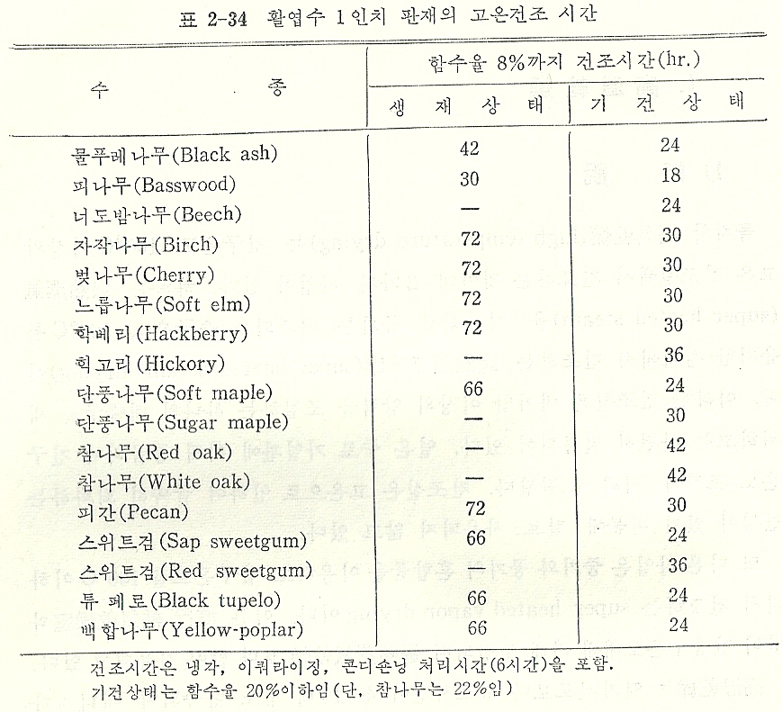
고온건조
개요

Slide 5
열판건조
개요
- 한쌍의 가열판을 사용하여 판재나 단판을 가열 가압하여 건조하는 방법
- 가열온도는 121~232°C, 가압력은 1.8~6kg/cm² 정도
- 건조중 가열판에서 재목으로 열전달이 잘 되고 목재내부 공기와 수증기는 팽창하여 증발
- 폭수축은 적으나 두께 수축은 커지고, 수종에 따라 심재는 농색화되는 경향, 표면 및 내부 할렬이 일어남.
- 투과성이 크고 두께가 12.5mm 이하의 얇은 판재 또는 소경 저질재 건조에 적당

Slide 6
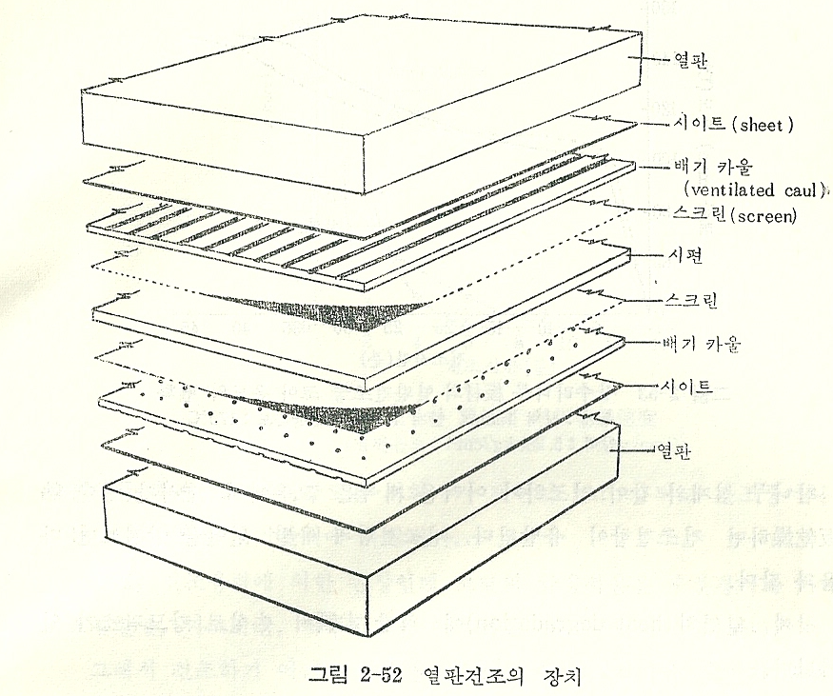
열판건조
개요

Slide 7
고주파건조
개요
- 목재를 백만~3천만 사이클에서 진동하는 강력한 고주파 전장 내에 두면 물의 극성때문에 분자진동에 의한 분자 마찰로 자유수는 목질보다 신속히 100°C 이상으로 가열
- 목재 내부 증기압은 표층의 것보다 높아서 내부 수분이 외부로 이동하면서 건조
- 일반 목재의 심재는 변재보다 투과성이 좋지 않고, 긴 시간동안 내부의 고압력과 고온의 유지는 수분을 이동을 방해하고 목재의 약화로 국부적인 목파 또는 할렬이 발생
- 투과성이 좋은 변재의 단목, 저함수율재, 미리 성형된 반제품 (책상과 의자의 다리, 구두의 골, 소총 개머리판, 모형 제작 등에 적당

Slide 8
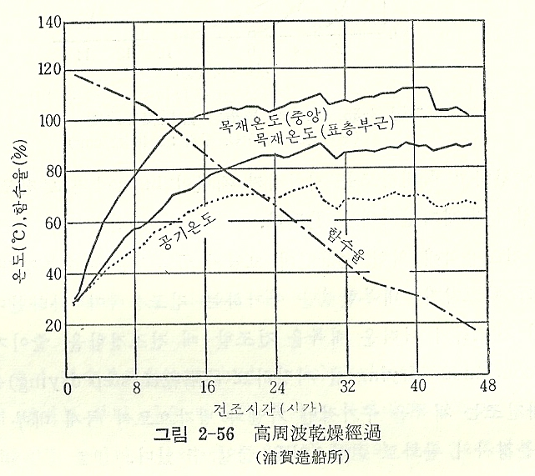
고주파건조
개요

Slide 9
화학건조
개요
- 건조속도의 촉진보다는 표면할렬과 찌그러짐을 막기 위하여 건조 전에 흡습성 약재를 도포하여 천연건조 또는 열기건조하는 것
- 진한 염용액은 증기압이 낮기 때문에 침지, 분무, 도포하여 두께의 1/10 정도까지 확산시키면 저습에 노출되어도 어느 정도 함수율을 유지하는 반면에 염이 없는 내층은 건조
- 결과적으로 표층의 함수율은 서서히 감소되고 표면 할렬의 위험도 감소
- 사용되는 무기 약제는 소금, 염화칼슘, 염화아연, 붕사, 붕산, 황산소다 등
- 유기약제는 설탕, 포도당, 요소 당밀, PEG 등

Slide 10
제습건조
개요
- 목재를 제습드라이어 (dehumidifier)에서 건조
- 저온 (55°C 이하)에서 제습장치인 전기냉장고형 응축장치를 이용
- 온습한 공기가 제습장치로 가면 공기는 노점 이하로 냉각되어 수분은 응축하고 응축수는 장치 기부에서 드라이어 밖으로 배제
- 공기는 응축장치를 지나면서 기화잠열을 얻어 송풍기에 의해 다시 순환

Slide 11
유기약제 증기건조
개요
- 목재를 끊는 유기물 증기에 폭로시켜 건조하는 것으로 비점이 100~205°C의 유기용제인 건조제 (크실렌, 케로신 등)를 사용
- 재목을 밀폐된 실린더에 넣고 잔목으로 분리하여 증기가 모든 재면에 접근하도록 노출
- 건조제는 실린더 기부에 있는 가열관을 덮도록 충분히 넣고 용제의 비점까지 가열
- 용제의 증기는 재목에서 응축하고 목재에 기화잠열을 전달하면서 목재 내에 자유수가 비점까지 급속히 상승하며 건조 실시

Slide 12
진공건조
개요
- 목재를 철재 실린더에 넣고 밀폐하여 저압 조건에서 급속 건조하는 것
- 감압에 의해 물의 비점저하와 목재내 압력경사에 의해 내부 수분을 표층으로 이동
- 표층의 수분 증발은 냉각효과에 의하여 수분확산속도가 감소하므로 강압 처리 전에 가열 필요

Slide 13
기타
초단파건조
- 초단파가열장치로 가열하여 목재를 건조
- 초단파는 0.328~0.122m의 파장을 이용하며, 열기건조보다 30배 이상 건조속도가 빠름.
- 건조 결함을 완전히 예방할 수 있어 주로 고급활엽수재와 원판건조에 적용가능하나 경제성은 매우 낮음.
적외선건조
- 목재는 절연체이고 적외선을 잘 통과시키지 않아 목재는 서서히 가열하여 건조하는 방법

Slide 14
기타
용제건조
- 목재를 뜨거운 용제를 이용해서 분무 또는 연속 침지로 가열 건조하는 것.
- 아세톤, 메탄올 등 물과 혼합할 수 있는 뜨거운 용제는 습윤재로부터 추출물과 수분을 추출
- 용제는 회수하여 다시 사용 가능
기타
- 유비등건조, 수증기재압축건조, 온도연속상승건조 등

